Slide 1
Chapitre 3-Les enjeux du développement.
Problématique : Comment passer du développement au développement durable ?

Slide 2
Activité 1 Après avoir visionné la bande-annonce du film Sur les chemins de l’école, du réalisateur Pascal Plisson, sorti en 2015, complétez le tableau ci-dessous et répondez aux questions : https://www.youtube.com/watch?v=aEHQePgNXNU
Identité | Pays | Distance et temps pour se rendre à l’école | Mode de déplacement
Jackson, 10 ans | Kenya | 15 km/ 2h | A pied
Samuel, 11 ans | Inde | 4 km/ 1h15 | En fauteuil roulant précaire
Zahira, 12 ans | Maroc | 22 km/ 4 h | A pied, en camion
Carlos, 11 ans | Argentine | 18 km/ 1 h30 | A cheval
Toi :

Slide 3
- Que traduisent les situations répertoriées dans le tableau ? - Quels défis les enfants présentés dans le film relèvent-ils chaque matin pour se rendre à l’école ? - A votre avis pourquoi ? Justifiez votre réponse (proposez un argument).
Les différentes situations mettent en évidence des inégalités « sur le chemin de l ’école » pour les enfants du monde.
Ils affrontent les dangers d’une nature sauvage, les aléas du climat, des situations de handicap.
Certains font face à la précarité des infrastructures (routes, moyens de transport).
Leur motivation est portée par l’espoir d’une vie meilleure grâce à une éducation la plus poussée possible, qui leur permettra d’améliorer leurs conditions de vie future.

Slide 4
-Complétez le lexique : Le terme de développement désigne…
l’amélioration des conditions et de la qualité de vie d’une population. Il renvoie à la capacité d’une société à produire les biens fondamentaux tels que l’accès à l’eau potable, à l’alimentation, à la santé, à l’éducation, au logement ou aux nouvelles technologies.

Slide 5
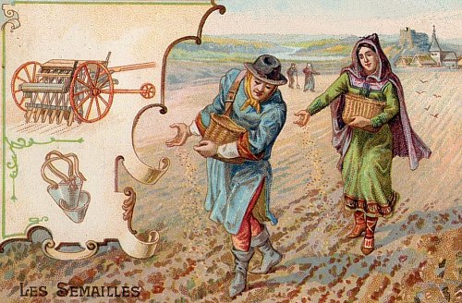
La notion de développement apparaît après le XIXème siècle avec le passage d’une société rurale, agricole et artisanale…

Slide 6
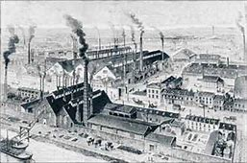
… à une société plus urbaine, industrielle dite « développée ».

Slide 7
I- Le constat d’un développement inégal et déséquilibré à toutes les échelles. A- Comment mesure-ton le développement ?

Slide 8
Activité 2
Document 1 : tableau du PIB (produit intérieur brut) de quelques pays en dollars, année 1985 durant laquelle le terme de « Triade » apparaît. Données extraites du site Perspective monde, avril 2019.
Pays | PIB en dollars US
Etats-Unis | 4.346.730.000.000
France | 553.138.000.000
Japon | 1.398.890.000.000
Maroc | 14.991.283.216
Kenya | 6.135.034.338

Slide 9
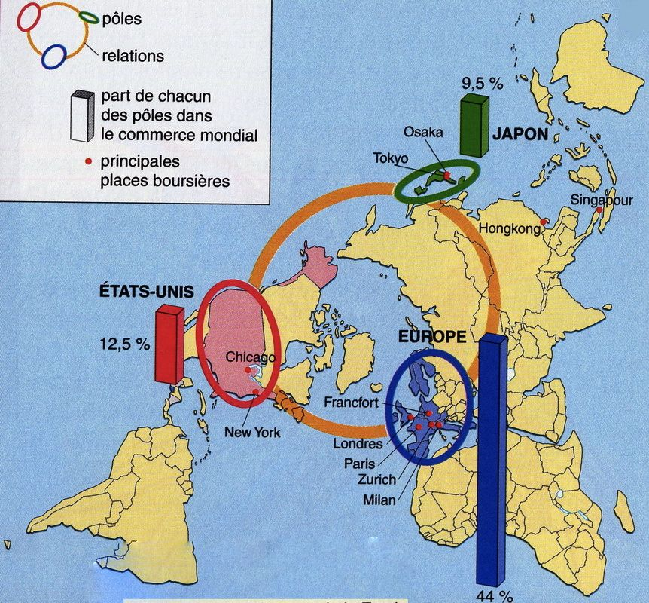
-Que permet de mesurer le produit intérieur brut ? -Rappelez la définition de la Triade. -Dans le tableau, quels pays appartiennent à cet ensemble ? Comment qualifie-ton usuellement ces pays ? -Quel est le critère quantitatif assimilé ici au développement ?
Le PIB permet de mesurer la richesse produite à l’intérieur d’un pays durant une année (ensemble des biens et des services).
La triade est l’ensemble des zones motrices de l’économie mondiale
Les Etats-Unis, la France et le Japon appartiennent à la Triade.
On les qualifie souvent de pays développés, industrialisés ou riches.
Le développement est ici assimilé à la richesse économique.

Slide 10
Cependant, la production de richesse ne s’accompagne pas toujours de l’amélioration des conditions de vie. Par exemple, l’Arabie Saoudite premier pays exportateur de pétrole au monde possède un PIB parmi les plus élevés, alors qu’un tiers de sa population n’a pas accès aux biens fondamentaux (logement, denrées de première nécessité, accès à l’éducation).

Slide 11
Dans les années 80 de nombreux débats conduisent à des prises de conscience… L’idée d’un développement plus qualitatif émerge.

Slide 12
Un nouvel outil pour mesurer le développement
PNUD: Programme des nations-unies pour le développement
1990
L’IDH: indice de développement humain
Entre 0 et 1
Situation globale d’un pays
la santé (l’espérance de vie à la naissance)
l’éducation
(la durée moyenne de scolarisation)
l’économie
(le RNB= revenu national brut)

Slide 13
Comme tous les indicateurs il reste limité et doit être confronté à d’autres plus spécialisés qui viennent le compléter comme : -l’IPF= indice de participation féminine à la vie économique et politique qui traduit les progrès réalisés en matière de réduction des inégalités. -l’IPH= indice de pauvreté humaine, qui signale des manques, des privations ou exclusions d'une partie de la population.

